Slide 1
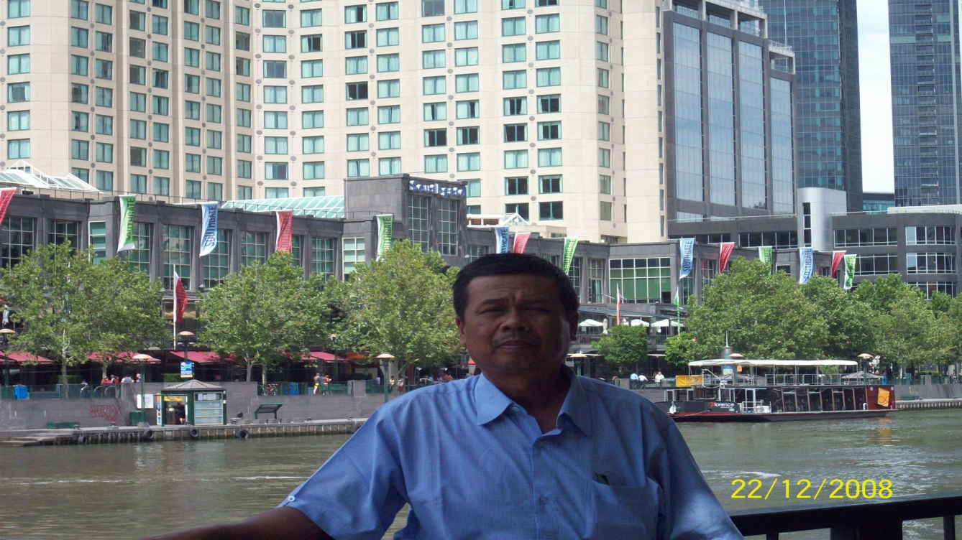
METODOLOGI PENELITIAN
Suranto Aw
PADP FE UNY
23 Maret 2014

Slide 2
FILOSOFI KURA-KURA
Diam
Berjalan

Slide 3
TUGAS AKHIR
Tugas Akhir (TA) adalah karya tulis ilmiah mahasiswa, yang merupakan kulminasi proses berpikir ilmiah sesuai dengan disiplin ilmunya, yang disusun untuk memenuhi persyaratan memperoleh gelar sesuai dengan jenjangnya (Pedoman Penulisan TA UNY, 2011)
Tugas akhir S1 berbentuk Tugas Akhir Skripsi (TAS), Tugas Akhir Bukan Skripsi (TABS), dan Projek Akhir.
TAS adalah karya tulis ilmiah melalui kegiatan penelitian.
TABS dalah karya tulis ilmiah berbentuk makalah dan memuat gagasan inovatif.
Projek Akhir adalah karya tulis ilmiah yang berbentuk kajian, produk, atau desain teknologi.

Slide 4
RUANG LINGKUP PENELITIAN UNTUK TAS
Ruang lingkup penelitian menggambarkan luas dan batas-batas penelitian yang akan dilaksanakan: variabel, populasi dan lokasi penelitian.
Ruang lingkup penelitian berdasar variabel, diindikasikan oleh keputusan peneliti menetapkan variabel yang menjadi fokus pemelitian, sehingga mengabaikan variabel-variabel lain yang tidak diteliti. Variabel yg relevan diteliti untuk TAS PADP meliputi segala permasalahan terkait dengan aplikasi konsep, teori, dan kompetensi ADP di lapangan: sekolah, dunia kerja, masyarakat .
Ruang lingkup penelitian berdasar populasi, menggambarkan lingkup generalisasi temuan penelitian meliputi seluruh pemangku kepentingan PADP: guru, siswa, staf administrasi sekolah, komite sekolah, dsb.
Ruang lingkup penelitian berdasar lokasi penelitian, misalnya penelitian di lakukan di sekolah, maka faktor-faktor yang ada di luar sekolah tidak dapat dikendalikan oleh peneliti.

Slide 5
Bagaimana cara meneliti?
Diawali dengan mengambil masalah nyata (empiris)
Misalnya masalah yang dihadapi oleh guru dalam melaksanakan tupoksi
Bisa satu masalah atau lebih
Ciri masalah mengandung variabel
Variabel: sesuatu yang dapat berubah-ubah
Variabel pada masalah sesuai tupoksi

Slide 6
Pendekatan & Metode
Pendekatan
Cara umum dalam memandang permasalahan atau objek kajian; laksana pakai kacamata merah --- semua tampak kemerah-merahan.
Contoh: Pendekatan kuantitatif menghasilkan data berupa skor, nilai, atau angka.
Metode Cara kerja yang bersifat relatif umum untuk mencapai tujuan tertentu.

Slide 7
Metode Penelitian
Metode penelitian menggambarkan cara melaksanakan penelitian, meliputi prosedur atau langkah-langkah yang ditempuh, waktu penelitian, sumber data, serta dengan cara apa data tersebut diperoleh dan diolah/dianalisis.
Kegiatan pengumpulan data di lapangan akan menghasilkan data berupa angka-angka yang disebut “data kasar” (raw data).
Disebut data kasar, karena data itu belum diolah dengan teknik tertentu.

Slide 8
Penelitian Deskriptif
Penelitian deskriptif adalah penelitian yang berusaha mendeskripsikan suatu gejala, peristiwa, kejadian yang terjadi saat sekarang.
Penelitian deskriptif memusatkan perhatian kepada masalah-masalah actual sebagaimana adanya pada saat penelitian berlangsung.
Melalui penelitian deskriptif, peneliti berusaha mendeskripsikan peristiwa dan kejadian yang menjadi pusat perhatian tanpa memberikan perlakukan khusus terhadap peristiwa tersebut.
Variabel yang diteliti biasanya tunggal (satu variabel) .
Deskripsi variabel, apabila pendekatannya kuantitatif, dapat dilihat dari berbagai ukuran kecenderungan (mean, modus, standar deviasi, dsb).
Ada tiga cara mendeskripsikan data, ketiga cara ini saling melengkapi. Dapat digunakan semua, dapat dipilih 1 atau 2 sesuai dengan apakah sudah diperoleh deskripsi data yang komprehensif.
Deskripsi : Tabulasi, Narasi, Visualisasi.

Slide 9
Studi Korelasional
Studi ini mempelajari hubungan dua variabel atau lebih, yakni sejauh mana variasi dalam satu variable berhubungan dengan variasi dalam variabel lain.
Derajat hubungan variable-variabel dinyatakan dalam satu indeks yang dinamakan koefisien korelasi. Koefisien korelasi dapat digunakan untuk menguji hipotesis tentang hubungan antar variabel atau untuk menyatakan besar-kecilnya hubungan antara kedua variabel.
Studi korelasinal didasari oleh asumsi bahwa munculnya gejala tertentu karena berhubungan dengan gejala lain.
Terjadinya hujan karena berhubungan dengan adanya awan. Tingginya harga pangan berhubungan dengan kegagalan panen, hasil berlajar berhubungan dengan motivasi belajar, dsb.
Asumsi spt itu mendorong peneliti untuk mempertanyakan: apakah ada keterkaitan antara gejala-gejala itu?

Slide 10
Studi Korelasional
Konsep pemikiran uji hubungan adalah tinggi rendahnya skor variabel akan diikuti secara sistematis oleh tinggi rendahnya skor variabel yang lain.
Contoh, apabila seorang siswa memiliki kreativitas yang tinggi mestinya akan tinggi pula kemampuan mengerjakan tugas.
Uji hubungan berkaitan erat dengan uji prediktif. Uji hubungan dapat dikatakan sebagai prasyarat uji prediktif.

Slide 11
Eksperimen
Penelitian eksperimen dapat didefinisikan sebagai metode sistematis guna membangun hubungan yang mengandung fenomena sebab akibat. Penelitian eksperimen merupakan metode inti dari model penelitian yang menggunakan pendekatan kuantitatif.
Dalam metode eksperimen, peneliti harus melakukan tiga persyaratan yaitu kegiatan mengontrol, kegiatan memanipulasi, dan observasi. Dalam penelitian eksperimen, peneliti membagi objek atau subjek yang diteliti menjadi 2 kelompok yaitu kelompok treatment yang mendapatkan perlakuan dan kelompok kontrol yang tidak mendapatkan perlakuan.

Slide 12
Penelitian Tindakan
Penelitian tindakan adalah suatu bentuk penelitian refleleksi-diri yang dilakukan oleh para partisipan dalam situasi-situasi sosial (termasuk pendidikan) untuk memperbaiki praktek yang dilakukan sendiri.
Terdapat dua esensi penelitian tindakan yaitu perbaikan dengan menerapkan “tindakan” tertentu dan keterlibatan.

Slide 13
Penelitian dan Pengembangan (R&D)
Research and Development (R&D) adalah adalah rangkaian proses atau langkah-langkah dalam rangka mengembangkan suatu produk baru atau menyempurnakan produk yang telah ada agar dapat dipertanggung jawabkan.
Produk tersebut tidak selalu berbentuk benda atau perangkat keras (hardware), seperti buku, modul, alat bantu pembelajaran di kelas atau di laboratorium, tetapi bisa juga perangkat lunak (software), seperti program komputer untuk pengolahan data, pembelajaran di kelas, perpustakaan atau laboratorium, ataupun model-model pendidikan, pembelajaran, pelatihan, bimbingan, evaluasi, sistem manajemen, dan lain-lain.

Slide 14
Waktu Penelitian
Kapan penelitian itu dilakukan, dapat diuraikan dari persiapan penyusunan proposal, penyusunan instrumen, pengumpulan data, analisis data, pembahasan dan laporan hasil penelitian. (selain dalam bentuk uraian , pembagian waktu dapat juga disajikan dalam bentuk tabel)

Slide 15
Tempat Penelitian
Dimana penelitian itu dilakukan, sekolah mana, program apa, kelas berapa dsb.
Beri alasan mengapa penelitian dilakukan pada tempat itu.

Slide 16
Sumber Data
Sumber data dapat berasal dari subjek penelitian dan dari bukan subjek.
Sumber data dari subjek penelitian merupakan sumber data primer ( misalnya jawaban subjek penelitian atas kuesioner )

Slide 17
Teknik Pengumpulan Data
Teknik pengumpulan data, dapat berbentuk teknik tes maupun non tes.
a. Tes: (tertulis, lisan, perbuatan).
b. Non tes: ( wawancara, pengamatan,
chek list, dst ….)
(Teknik yang digunakan, dapat lebih dari satu teknik)

Slide 18
Terimakasih
Selamat Belajar

